Slide 1
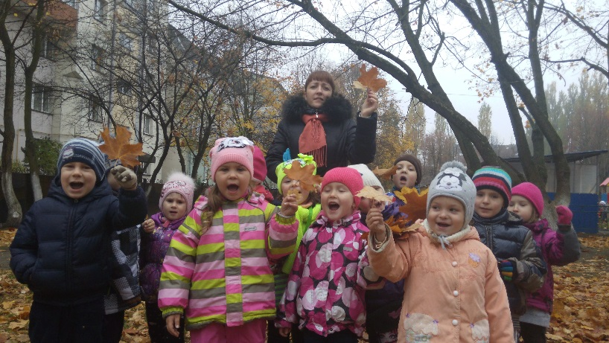
МУНИЦИПАЛЬНОЕ АВТОНОМНОЕ ДОШКОЛЬНОЕ ОБРАЗОВАТЕЛЬНОЕ УЧРЕЖДЕНИЕ ДЕТСКИЙ САД № 119
Конспект НОД для детей средней группы по нетрадиционному рисованию на тему «Листопад»
Составила воспитатель
средней группы «Любознайки»
Олейникова Валентина Сергеевна

Slide 2
Цель:
умение детей делать тычок жесткой полусухой кистью по контуру и внутри контура;
Задачи:
Образовательные: формировать умения рисовать гуашью используя тычок; наносить рисунок по всей поверхности; передавать в рисунке особенности внешнего вида листа.
Развивающие:
развивать воображение и восприятие окружающего мира, познавательных способностей;
способствовать развитию любознательности;
способствовать развитию и обобщению представлений о сезонных изменениях, о погодных явлениях в осенний сезон (осенью дни становятся короче, меньше света, снижается температура воздуха, листопад и т.п.;
развивать представления о труде человека осенью.

Slide 3
Предварительная работа:
рассматривание с детьми картин с изображением осенних пейзажев. Чтение стихов об осени.
Оборудование и материал:
Слайды с изображением осенних пейзажев, загадок отгадок к ним, затонированный лист бумаги с изображением контура листа, мяч, гуашь, вл.салфетки, салфетки для кисточек, кисти.

Slide 4
Ход занятия
- Здравствуйте ребята, а скажите вы любите загадки? (Да).
Давайте мы с вами сейчас их по - отгадываем (воспитатель загадывает загадки, показывая отгадки на экране).
1. Висят на ветке
Золотые монетки. (Осенние листья) – слайд 1.
2. Пусты поля
Мокнет земля,
Дождь поливает,
Когда это бывает (Осенью) - слайд 2.

Slide 5
3. Кто всю ночь по крыше бьет
Да постукивает,
И бормочет, и поет, убаюкивает? (Дождь) – слайд 3
4. Поле осенью промокло,
Но зато созрела свекла.
А в сентябрьских садах
Много яблок на ветвях.
Что к зиме мы собираем?
Как его мы называем? (Урожай) – слайд 4.
5. Ветер листьями играет,
Их с деревьев обрывает.
Всюду листики кружат –
Это значит ...(Листопад) – слайд 5

Slide 6
- Молодцы ребята, вы хорошо справились, а скажите пожалуйста, о каком времени года были эти загадки? (об осени).
- Правильно, а вы можете назвать осенние месяцы? (сентябрь, октябрь, ноябрь).
- Ребята послушайте красивое стихотворение.
За окном наступила уж осень,
Зашумели ветра уж вдали.
Осень всем нам с любовью приносит
Разноцветные краски земли.
(Показать слайды с осенними пейзажами художников) – слайд 6, 7, 8
- Осень - золотое время года. За что мы любим это время года?
(Деревья стоят нарядные, красочные, поспевает много овощей и фруктов)

Slide 7
- Осень - удивительное время. Она словно художник раскрашивает деревья разными цветами: красным, желтым, оранжевым, бордовым. И дождь ранней осенью идет необыкновенный - из ярких листьев
Как называется дождь из листьев – листопад. Слайд 9.
А что можно сказать о листьях ,какие они? (разноцветные, красивые, легкие).
- А теперь ребята, хотите поиграть в игру? (Да). (Дети садятся в круг на ковер с воспитателем и проводится игра с мячом «Приметы осени»)

Slide 8
Игра с мячом «Приметы осени»
(Воспитатель передает мяч детям, дети называют приметы осени:
опадают и меняют цвет листья, часто идут дожди, стало холодно, птицы улетают, листопад, день короче – ночь длиннее, животные делают запасы на зиму, человек собирает урожай, насекомые прячутся т. д.).
Дыхательное упражнение «Ветер»
- Хорошо поиграли. А теперь давайте представим, что мы с вами осенний ветер и мы должны сдуть осенние листья (Воспитатель раздает засушенные листья детям и каждый кладет лист к себе на ладонь, затем сдувает лист, имитируя ветер).

Slide 9
- А теперь давайте с вами нарисуем осенние листья, методом тычка.
Приглашаю всех за столы (дети рассаживаются).
На столах приготовлены затонированные листы бумаги с изображением контура листа.Дети сначала обводят контур листа пальцем.
Напомнить и показать детям, как правильно держать кисточку.
Выполнить упражнение – разминку с кисточкой с жесткой щетиной без краски.
- Кисточку возьмем вот так. (тремя пальцами, но выше металлической части кисточки.)
Это трудно? Нет пустяк!
Вверх, вниз, вправо, влево.
Гордо словно королева. Кисточка пошла тычком
Застучала «Каблучком»
Разукрасим мы тычком ,
Наш листочек весь кругом. (Тычок по всему рисунку)
Еще раз воспитатель показывает и объясняет.
Затем выполняют тычки кисточкой с краской по контуру листа.

Slide 10
Рука опирается на локоть, кисточку держать тремя пальцами, выше металлической части, кисточка ставится вертикально листу бумаги и сверху опускается вниз, ритмично повторяются движения. Дети повторяют за воспитателем.
Звучит музыка.
Предложить детям начать самостоятельно рисовать тычками. Сначала по контуру, делая тычки рядом друг с другом, не оставляя промежутка между тычками. Затем произвольными тычками закрашивать поверхность внутри контура листа.
В конце занятия подводятся итоги.
Нарисованные рисунки наклеиваются на подготовленный стенд.
- Ребята посмотрите, что у нас получилось? (Листопад).
- Спасибо всем!

